Slide 1

세대별 맞춤형 헬스 케어 서비스 개발과
제공을 통한 새로운 수익 창출

Slide 2
Contents
01 추진 배경
02 현황 & 개선기회
03 분석계획
04 분석 결과
05 개선방안
06 Lesson & Learn

Slide 3
01 추진 배경
급격한 고령화로 인해 성장 중인 헬스케어 산업 시장에 진입해 새로운 회사 수익 창출
급격한 고령화 속도
만성질환 유병률 증가
헬스케어 산업 성장
< 고령인구 비율 예측 >
< 만성질환 유병률 >
< 헬스케어 산업 성장지표>
세계 최고 수준의 고령화 속도
OECD 평균 1.6 : 한국 4.0
2030년 65세 이상 비율 25%
우리나라 성인 중 54% 만성질환
만성질환 유병률 매년 증가
국민 의료비 평균 증가율 6%
연평균 성장률 13%
의료관련 산업 비중 30%
의약품, 요양서비스 수요 ↑
Notes:
고령화율 비중을 1970년 기준 ‘1’로 설정하고 2013년까지의 증가규모를 비교할 때 우리나라는 4.0배

Slide 4
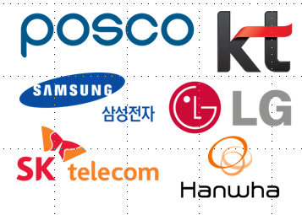
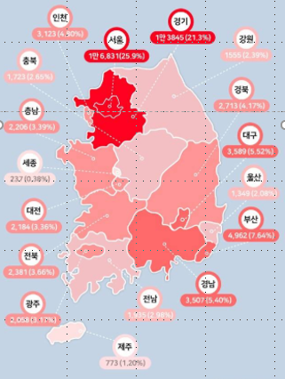
02 현황 & 개선기회
대중적인 헬스케어 서비스
제공으로 이용자 유치
어디서나 이용 가능한
의료 서비스 개발로 수익 증대
통합 시스템 부재
제한된 헬스케어 서비스
의료인력 부족
수도권으로 환자 쏠림
< 의료기관 디지털화 지표 >
< 전국 병원 분포 지도>
< 헬스케어 산업 성장지표>
< 전국 병원 분포 지도>
의료정보 데이터의 분산.
헬스 케어 산업
발전에 걸림돌.
자사 제품만 사용 가능,
일부 연계 기관에서만
서비스 제공.
연평균 성장률 13%
의료관련 산업 비중 30%
의약품, 요양서비스 수요 ↑
전체 의료기관 47% 수도권 집중
지방은 의료시설 공급이
수요를 충족시키지 못함

Slide 5
03 분석계획
목적 | 분석방법 | 주요내용
전체 데이터의 분포 특성 및 변수간의 관련성 확인 | 히스토그램 | 연속형 변수를 대상으로 데이터 전체 분포 확인
 | 산점도 | 전체 변수간의 영향도 확인
 | Box Plot | 명목형 변수의 범주별 데이터 분포를 확인해 종속변수의 영향도를 확인
 | 상관분석 | 변수간의 상관성이 어느정도인지 확인
전체적인 데이터의 층별화 특성을 확인 | 선형회귀분석
 | 랜덤포레스트
 | GB
영향인자 확인 | 랜덤포레스트 | 질병 발병률을 잘 예측할 수 있는 회귀모델 개발
 | GB | 암 발병률을 잘 예측할 수 있는 회귀모델 개발
데이터 분석을 통해 암 질병 분류 모델 생성 | 로지스틱 회귀분석 | 암 오분류율이 작은 모델 개발
 | 랜덤포레스트 | 분류기준 설정에 의하여 암에 영향을 주는 설명변수 확인
 | GB | 분류기준 설정에 의하여 암에 영향을 주는 설명변수 확인

Slide 6
04 분석결과
건강검진 대상자에게 서비스를 제공해 이용자를 유치할 수 있다.

Slide 7
04 분석결과
수도권과 비수도권 간의 질병 발병 여부에 차이를 보이는 것을 확인할 수 있다.
☞ 지방에 거주하는 환자들에게 부족한 의료시설을 보완하는 서비스를 제공하고
이를 통해 수익을 창출할 수 있다.

Slide 8
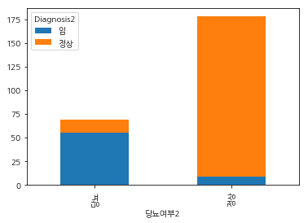
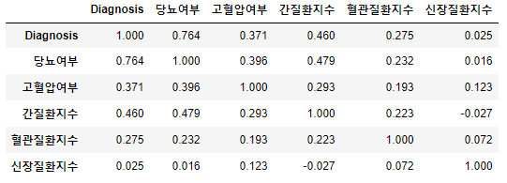
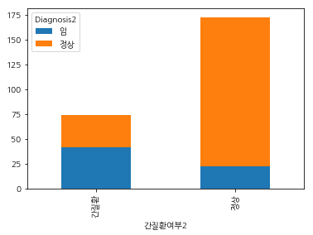
04 분석결과
당뇨와 간장질환은 암 발병에 중요변수로 작용하는 것을 확인할 수 있다.
따라서 간장질환자, 당뇨환자에게 건강관리 및 암 예측 서비스를 제공해
이용자를 유치시킬 수 있다.
상관분석 결과 암 여부는 당뇨여부, 간질환 지수와 상관성이 높음.
<당뇨 여부>
<간질환 여부>
암 발병은 당뇨와 간질환에 영향을 받는 것을 확인

Slide 9
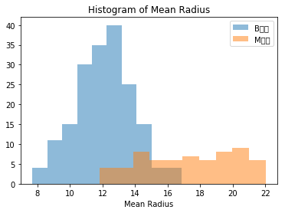
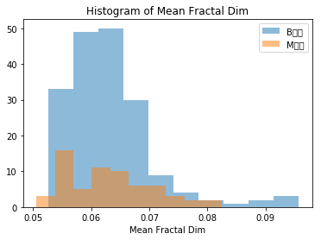
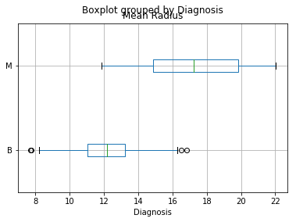
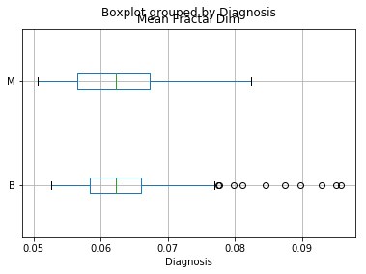
08 분석결과
히스토그램을 활용한 중요 변수 검색
암 세포와 정상 세포에서 세포 평균 반지름에서 유의한 차이를 보임
[그룹별 세포의 평균 반지름 히스토그램]
[그룹별 Fractal 차원 히스토그램]

Slide 10
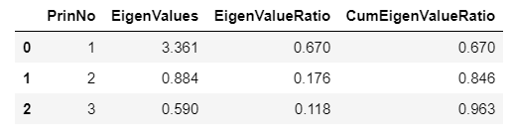
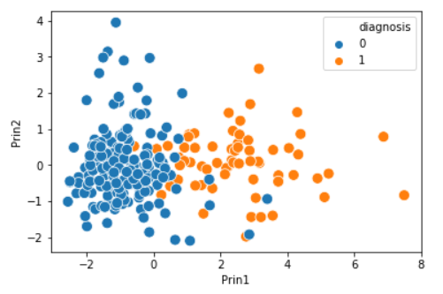
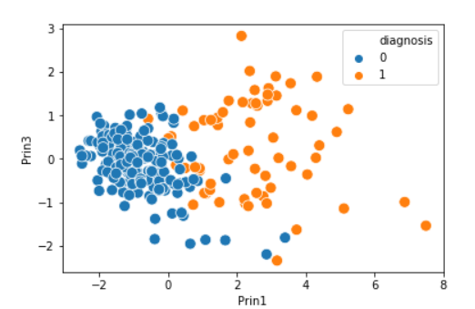
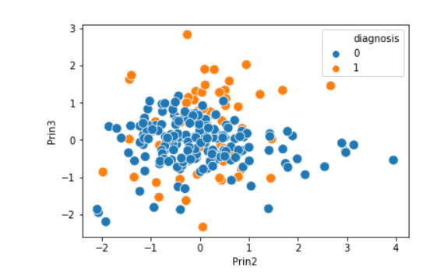
08 분석결과
세포 이미지 데이터를 활용한 암 진단
(1) 암 세포 진단 - 주성분 분석 결과
암세포와 정상세포 그룹의 차이 확인
소수의 변수로 설명 가능
구분 | 변수
목표 변수 | Diagnosis_num ( 0 or 1)
설명 변수 | "Mean_Radius","Mean_Area","Mean_Texture","Mean_Compactness","Mean_Concavity","Mean_Concave_Points“

Slide 11
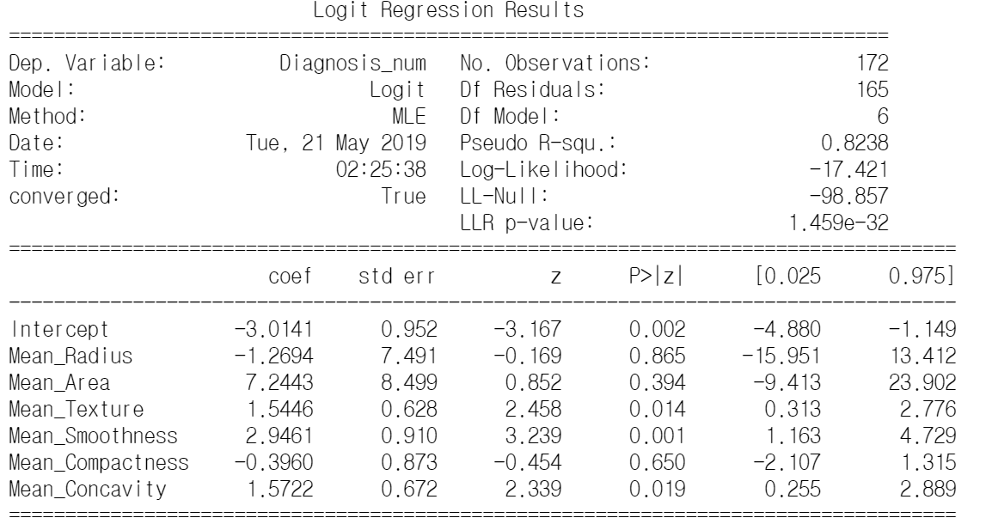
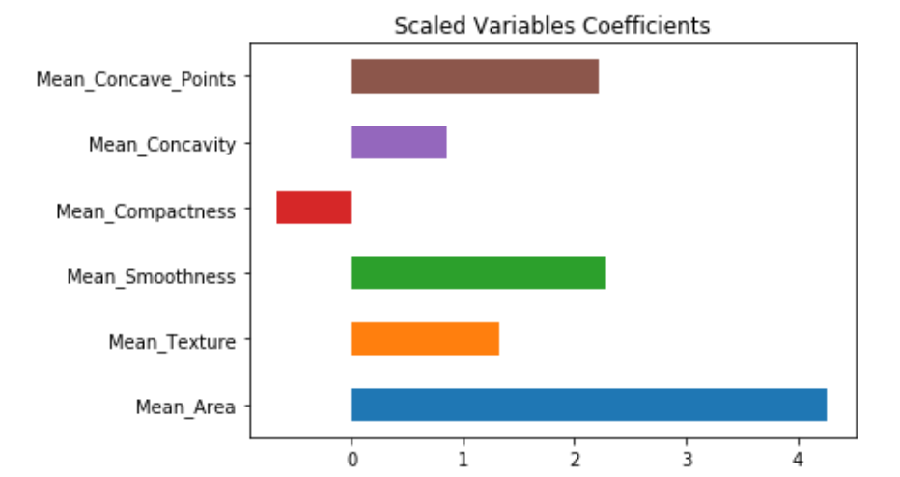
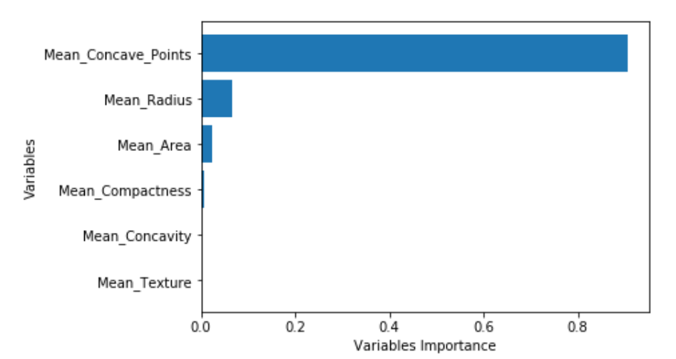
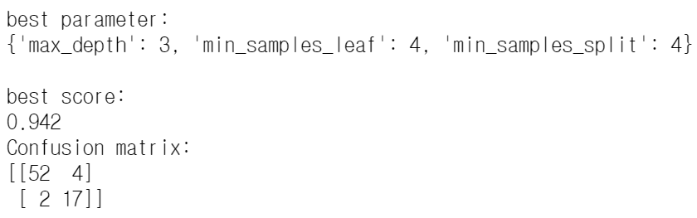
08 분석결과
(2) 암 세포 진단 – 로지스틱 회귀 분류 (정확도 0.947)
(3) 암 세포 진단 – 의사결정나무 (정확도: 0.942)
변수중요도

Slide 12
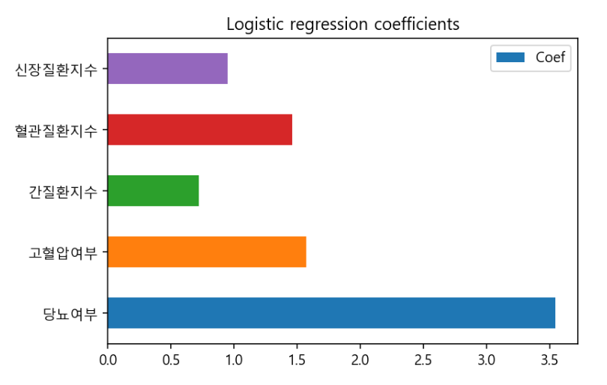
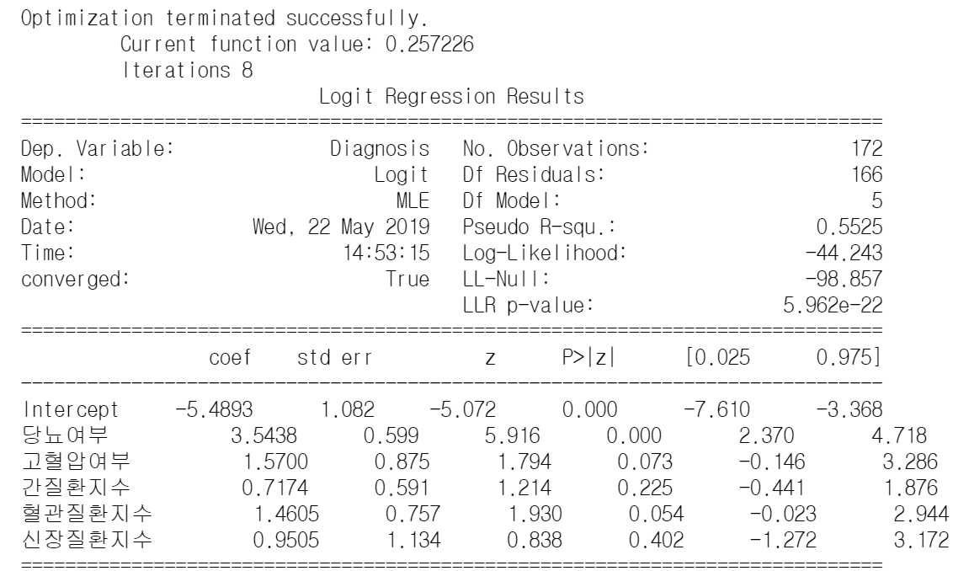
08 분석결과
5대 질병 유무를 통한 암 진단
다수의 모델과 같이 안정적인 정확도 도출
결과를 확률로 제공
당뇨병이 암 여부에 가장 큰 영향을 줌

Slide 13
09 모델평가
로지스틱 회귀분석 모델 선정
다수의 모델과 같이 안정적인 정확도 도출
결과를 확률로 제공
분석기법 | 정확도 | Confusion Matrix | 민감도 | 정밀도 | 선정
의사결정나무 | 0.920 | 53 3 3 16 | 95% | 84%
랜덤포레스트 | 0.933 | 54 2 3 16 | 96% | 84%
그래디언트 부스팅 | 0.933 | 54 2 3 16 | 96% | 84%
서포트 벡터 머신 | 0.933 | 55 1 4 15 | 98% | 80%
로지스틱 회귀 | 0.933 | 54 2 3 16 | 98% | 84% | O

Slide 14
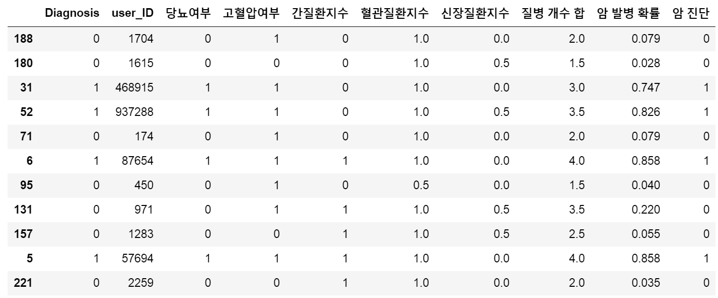
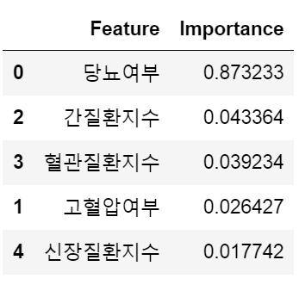
10 분석결과 종합
암 진단 모델 개발
암 발병에 가장 큰 영향을 미치는 변수는 당뇨여부
로지스틱 분석을 활용하여 TEST DATA 환자의 암 진단 가능
암에 대한 5대 질병의 변수 중요도
로지스틱 회귀분석 모델을 활용한 환자의 암 진단 모델

Slide 15
10 분석결과 종합
5대 질병 유무로 암 예측을 한 결과, 93%의 정확도를 보였다.
변수 중요도 확인결과, 3개의 모델에서 당뇨병이 약 87%의 중요도로 암 발생에 가장 중요한 질병으로 나타났다.
당뇨병과 암의 관련성을 나타내는 자료를 찾아본 결과, 높은 혈당수치는 암세포가 자라기 매우 좋은 조건임을 나타내는 자료들을 발견했다.
본 분석결과와 자료조사를 바탕으로 우리는 높은 혈당수치가 암의 발생율을 높인다고 판단했고, 그 이유는 암세포가 혈액속의 당을 먹고 자라기 때문이라고 결론 내렸다.

Slide 16
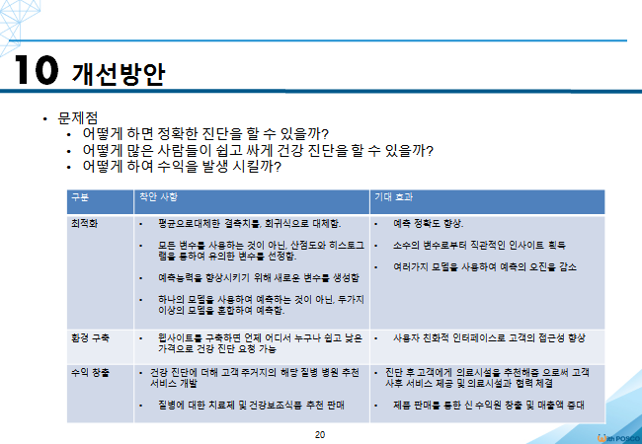
05 개선방안

Slide 17
개선안
타겟 고객층은 의료기관 보건기관이며 최종적으로 의료기기디바이스 이용자
공급을 위해서는 공공기관 프로젝트에 참여하는 것이다.
프로젝트의 경쟁력은 질병을 통해 암 예측까지 이루어진다.
질병 의학 분야라 분류율이 높지는 않지만 분류된 질병을 통해 고령자뿐 아니라 다양한 연령대에 확대가 가능하다
분석결과 개별질병 예측은 오차도 크고 예측률도 낮다. 분류도 확률은 적정선이나. 오진율이 높은 편이라 오진율을 줄여야 시범 서비스가 가능할 것이다.
Notes:
배강국 교수님께서 7시에 얘기하고 가신것
마케팅 비즈니스 모델
새로운 시장 창출 - 구성하는 6개 모델
개선안
1. Market 타겟 고객이나 시장이 필요함
2. Channer 유통 공급이나 마케팅을 할 것인지
3. Value proposition 가져다 주려는 제품이나 상품이 무엇인가
4. Competitive strategy 재고처리나 여러가지 경쟁력 확보방안
5. Partnership 핵심인력만 가져가고 나머지는 아웃소싱
6. Price 제품을 어떻게 묶어서 팔 것인가, 할인을 할것인지 말것인지 과금방식(수익모델)
이중 하나만 결핍되어도 사업이 안됨
분석 프로젝트에서는 다른 아이디어로 문제를 해결하는 것이 더 중요함
하려고 하는 것을 어필해야함.

Slide 18
Q & A

